Slide 1
Feidhm: Tugaimis míniú ar roinnt Téarmaí!!
COINBHÉARTA
Cruthúnas trí bhréagnú
Atoradh
is gá agus is leor
Aicsiom
Is intuigthe as
Notes:
Téarmaí le sainmhíniú sa siollabas. Sainmhínithe sa leabhrán ach is tábhachtaí iad a thuiscint. Tagtha aníos ar scrúduithe cheana féin.

Slide 2
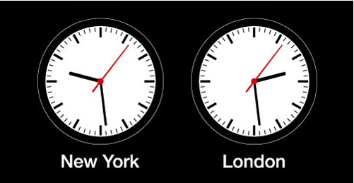
Coinbhéarta ráitis
Ráiteas: Abair go bhfuil sé 9.29 a.m. i Nua-Eabhrac ansin tá sé 2.29 p.m. i Londain
Coinbhéarta: Abair go bhfuil sé 2.29 p.m. i Londain
ansin tá sé 9.29 a.m. i Nua-Eabhrac
Notes:
Coinbhéarta ráitis ar dtús.
D'fhéadfaí é a thosú le daltaí na chéad bhliana agus iad ag réiteach cothromóidí - ag ullmhú don obair sin níos déanaí.

Slide 3
Cionbhéarta san Ailgéabar
Má tá
ansin

Slide 4
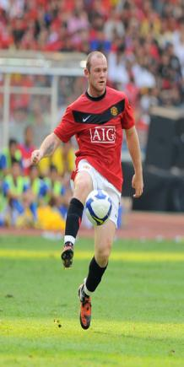
Ní hamhlaidh atá gach coinbhéarta ráitis fíor.
Féachaimis ar an abairt seo thíos:
Abair go
scórálann Wayne Rooney an t-aon chúl sa chluiche
Abair go
scórálann Wayne Rooney an t-aon chúl sa chluiche
buann Manchester United 1-0
Ansin
buann Manchester United 1-0
Ansin
Anois déan an ráiteas conbhéartach.
Notes:
Iarr ar na múinteoirí coinbhéarta roinnt teoirimí ar an gcúrsa a fháil iad féin agus a rá an fíor nó bréagach iad

Slide 5
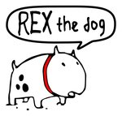
Coinbhéarta ráitis
Ráiteas: Abair gur madra é Rex
ansin is mamach é Rex. (Fíor)
Cuinbhéarta: Abair gur mamach é Rex
ansin is madra é Rex,
(Bréagach)

Slide 6
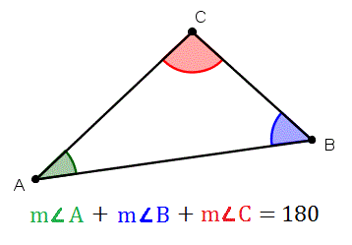
Cad is coinbhéarta Teoirime ann?
Féachaimis ar an abairt seo thíos:
Abair gurb
Abair
gurb é suim uillinneacha crutha 180º
é suim uillinneacha crutha 180º
Ansin
Ansin
is triantán é a cruth.
is triantán é a cruth.
D'fhonn an ráiteas coinbhéartach a dhéanamh malartaigh
na codanna sin den ráiteas atá sna boscaí uaine thuas
Is é seo an ráiteas coinbhéartach
(Fíor)
Notes:
D'fhéadfaí an cur chuige "Abair... Ansin" a ghlacadh agus gach teoirim á cur faoi bhráid na ndaltaí

Slide 7
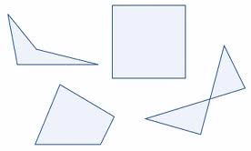
Ní hamhlaidh atá gach coinbhéarta ráitis fíor.
Féachaimis ar an abairt seo thíos:
Abair gur
Gur cearnóg atá i gcruth.
Abair
cearnóg atá i gcruth.
is é suim uillinneacha an chrutha 360º
Ansin
is é suim uillinneacha an chrutha 360º
Ansin
Anois déan an ráiteas conbhéartach.
An féidir cuimhneamh ar cruth a bhfuil uillinneacha 360º aige nach cearnóg é?
Ceathairshleasán ar bith
Notes:
Iarr ar na múinteoirí coinbhéarta roinnt teoirimí ar an gcúrsa a fháil iad féin agus a rá an fíor nó bréagach iad

Slide 8
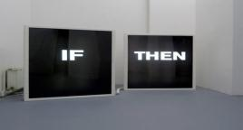
An bhfuil an Coinbhéarta Fíor nó Bréagach?
Abair go bhfuil trí shlios chomhionanna ag triantán
ansin tá trí uillinn chomhionanna aige.
Fíor
Abair gur ré-uimhir atá in uimhir faoi leith
ansin tá an uimhir inroinnte go cothrom ar 2.
Fíor
Abair gur cearnóg atá i gcruth
ansin tá sleasa comhthreomhara ag an gcruth.
Bréagach
Abair gur chaith tú trí agus ceathair
ansin is é scór iomlán dhá chaitheamh
dísle ná seacht.
Bréagach

Slide 9
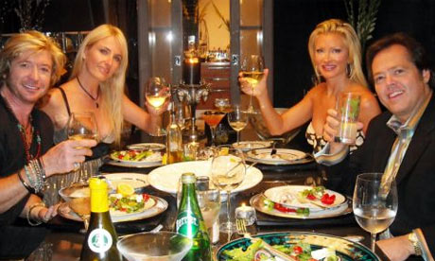
Céadspléachadh ar Réasúnú Indíreach
Celebrity Come Dine With Me
Nancy
Caprice
Nicky
Jimmy
Notes:
Caprice, an gruagaire Nicky Clarke, an láithreoir TV Nancy Sorrell agus an t-amhránaí Jimmy Osmond
Ba chóir do dhaltaí teacht ar choincheap an chruthúnais indírigh go neamhfhoirmiúil ar dtús agus ansin is éasca a bhíonn sé orthu struchtúr foirmiúil an chruthúnais indírigh a fhorbairt ina dhiaidh sin.
Tosaíonn Nicky agus Caprice ag sárú ar a chéile tar éis dóibh an iomarca fíona a bheith acu féachaint cé acu is meabhraí. Tagann Jimmy, Mormonach nach n-ólann, ar bhealach chun an argóint a réiteach - gníomhaíocht na sticéirí. (2 dearg, 1 dubh)
Ní mór don rang fanacht ina dtost. Cuir dhá sticéir den dath céanna ar a ndrom. Ní mór don duine tacú leis an bhfreagra le réasúnú. Mura féidir leis/léi, ní mór dó/di cabhair a iarraidh ar an lucht féachana.
An dóchúla go bhfuil sticéir DHEARG orm? (Dóchúlacht)
Glac leis go bhfuil a mhalairt fíor: Tá sticéir DHUBH orm
De bhrí nach bhfuil an duine eile ag tabhairt freagra láithreach níl sticéir DHUBH orm
Tá an toimhde sin a bhí agam bréagach
Tá sticéir DHEARG orm

Slide 10
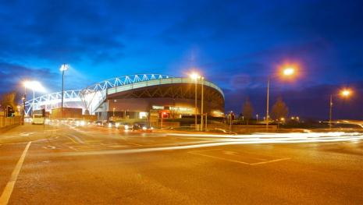
Céadspléachadh ar Réasúnú Indíreach: Cluiche na Mumhan?
Tá Paul agus Mike ag tiomáint thar Pháirc Thuamhumhan. Tá na tuilsoilse lasta.
Paul: An bhfuil Cúige Mumhan ag imirt anocht?
Mike: Ní dóigh liom é. Dá mbeadh cluiche ar siúl faoi láthair bheadh slua mór daoine le feiceáil nó le cloisteáil ach níl duine ná deoraí sna hardáin agus níl torann ar bith ann.
Laghdú ad Absurdum: Cruthúnas trí bhréagnú
Notes:
Maíonn Mike nach bhfuil aon chluiche ar siúl mar go nglacann sé leis go bhfuil cluiche ar siúl sa staidiam. Leis sin tagann sé ar an mbréagnú agus dá bhrí sin caithfidh go bhfuil an toimhde mícheart.
Nóta faoin gcruthúnas trí bhréagnú: Glac leis nach bhfuil ráiteas fíor agus taispeáin gurb é toradh na toimhde sin bréagnú - ar a dtugtar laghdú ad absurdum (laghdú go míréasún) sa Laidin)

Slide 11
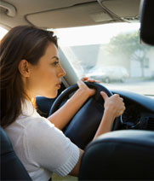
Céadspléachadh ar Réasúnú Indíreach
D'fhág Sarah an teach ar 9:30 AM agus bhain sí teach a haintín, atá 80 míle ón teach, amach ar 10:30 AM.
Bain úsáid as an gcruthúnas indíreach le taispeáint gur sháraigh Sarah an luasteorainn 55 míle san uair.

Slide 12
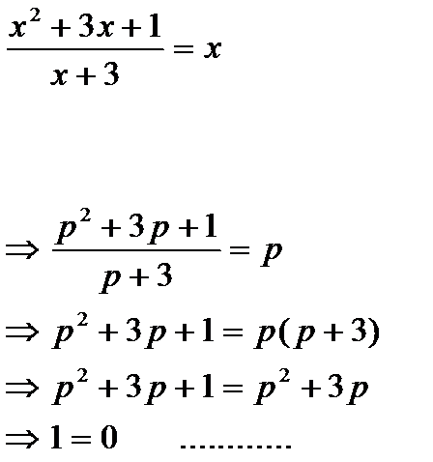
Cruthúnas trí bhréagnú: Ailgéabar
Teoirim: Níl aon réiteach ar an gcothromóid
Cruthúnas: (trí bhréagnú)
Dodhéanta
Dá bhrí sin, níl aon réiteach ann Q.E.D.
Notes:
Arís eile, ní mór do dhaltaí na tuairimí seo a bhlaiseadh sula dtugann siad faoin gCéimseata.

Slide 13
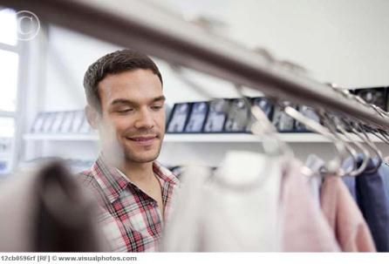
Cruthúnas trí bhréagnú: Éagothromóidí
Abair go gceannaíonn Tadhg dhá léine ar bhreis is €60, an féidir leat a chruthú gur chosnaigh ceann amháin díobh ar a laghad €30??
i.e., má tá x + y > 60 ansin tá x > 30 nó tá Y > 30

Slide 14
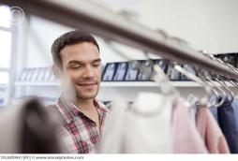
Glac leis nach gcosnaíonn ceachtar de na
léinte níos mó ná €30
x ≤ 30
+ +
y ≤ 30
x + y ≤ 60
Is bréagnú é seo ó tharlaíonn go bhfuil a fhios again
gur chaith Tim níos mó ná €60
Caithfidh go bhfuil an toimhde bhunaidh bréagach
Caithfidh gur chosnaigh ceann amháin de na léinte
níos mó ná €30
QED

Slide 15
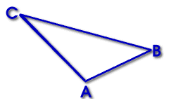
Céimseata: Cruthúnas trí bhréagnú
Níl níos mó ná aon dronuillinn amháin ag triantán ABC.
An féidir leat cruthúnas trí bhréagnú a thabhairt don ráiteas sin?
Glac leis gur dronuillinneacha iad ∠A agus ∠B
Tá a fhios againn go bhfuil ∠A + ∠B + ∠C = 180⁰
Le hionadaíocht tá 90⁰ + 90⁰ + ∠C = 180⁰
∴ ∠C = 0⁰ rud ar bréagnú é
∴ ní féidir le ∠A agus ∠B araon a bheith ina ndronuillinneacha
⇒ Ní féidir le triantán ach dronuillinn amháin ar a mhéad a bheith aige
Notes:
Iarr ar mhúinteoirí a gcuid samplaí de chruthúnas trí bhréagnú a thabhairt

Slide 16
Cruthúnas trí bhréagnú: Tá fréamh chearnach 2 Éagóimheasta
√2
1
D'fhonn a chruthúgo bhfuil √2 éagóimheasta
Glac leis go bhfuil a mhalairt fíor: tá √2 cóimheasta
1
i.e. tá slánuimhreacha p agus q ann nach bhfuil comhfhachtóirí acu sa mhéid:
(Cearnaigh an dá thaobh))
(olraigh an dá thaobh faoi )
(......iolraí 2 atá ann)
(......ré-uimhir² = ré-uimhir)
Notes:
Meastar é sin a bheith ina eiseamláir den chruthúnas trí bhréagnú.
Cruthúnas luaite le Aristotle

Slide 17
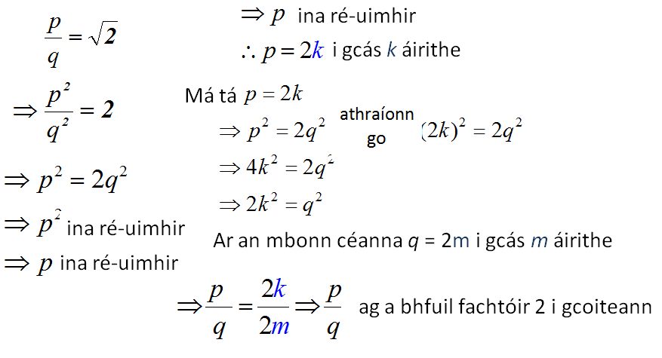
(Roinn an dá thaobh ar 2)
.
Bréagnaíonn sé seo an toimhde bhunaidh.
√tá 2 éagóimheasta Q.E.D.

Slide 18

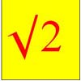








Notes:
Gníomhaíocht sórtála Cruthúnais
D'fhéadfaí cruthúnas a iarraidh mar seo sa scrúdú.
http://nrich.maths.org/content/01/09/art2/proof4.swf

